Slide 1
Művészet Kórélettana
Választható kreditpontos graduális és posztgraduális tantárgy
2015/2016. II. félév
Hová ül a kutya és hová a medikus?
Dr. Rosivall László
Kórélettani Intézet
Nephrológiai Kutató és Képző Központ
Elméleti Doktori Iskola - Semmelweis Egyetem

Slide 2
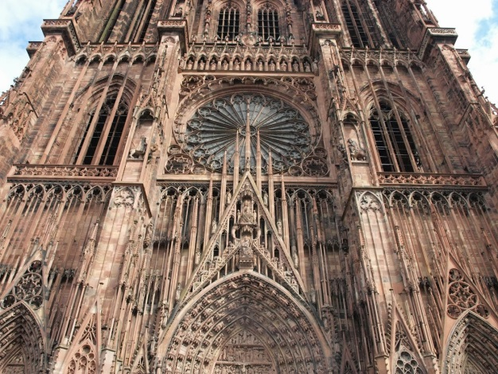
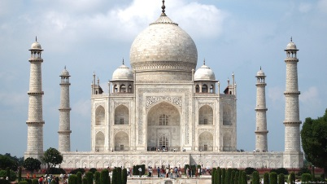
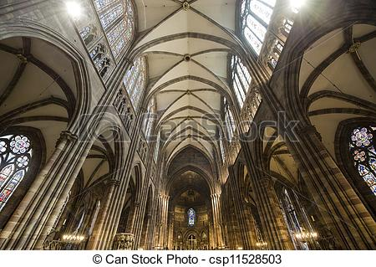
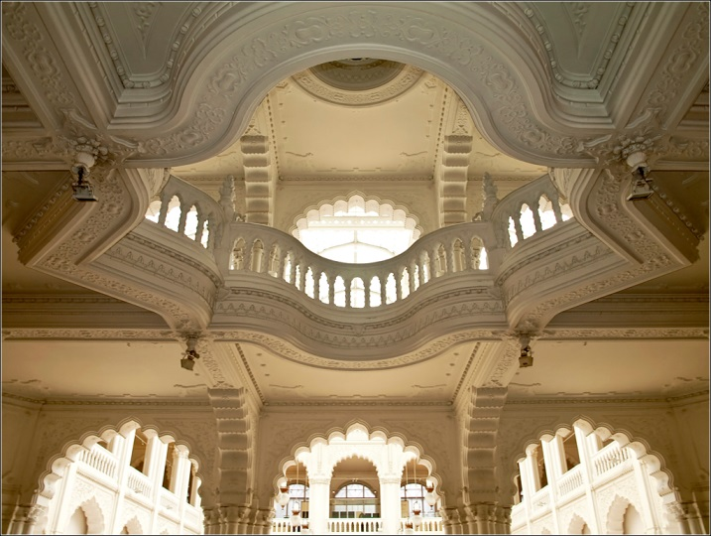
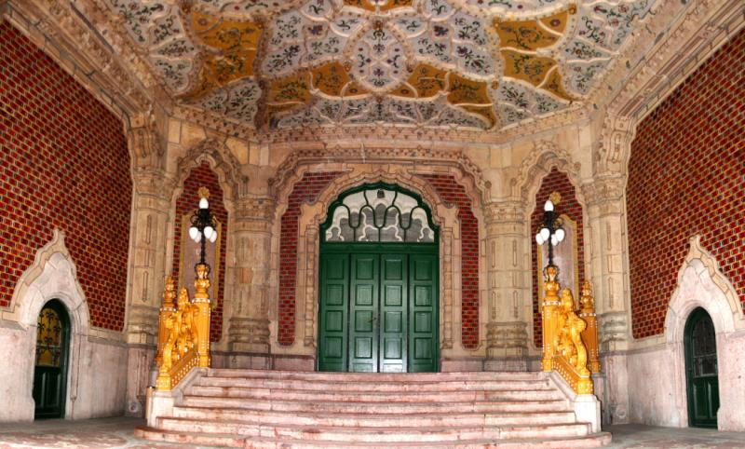
Nagy kérdések
Hová ül a kutya?
Hová ül az orvostanhallgató?
Van pszichológiája a házmesternek, fűnek, fának,
de a háznak is?
A zenét már értjük, de mit kezdjünk a „megfagyott zenével”?

Slide 3
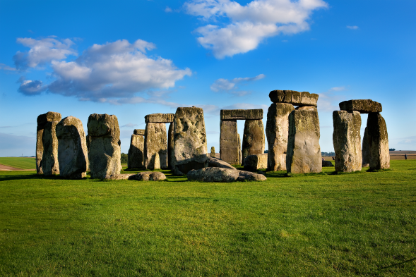
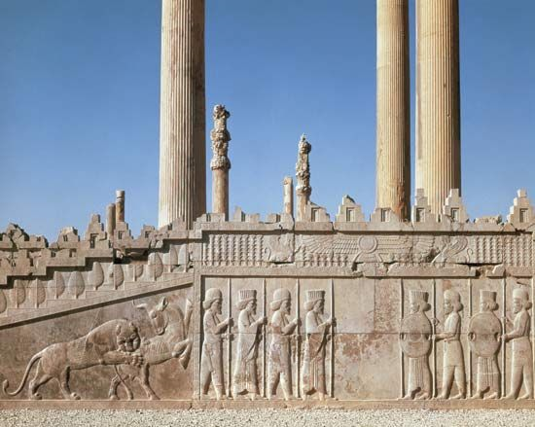
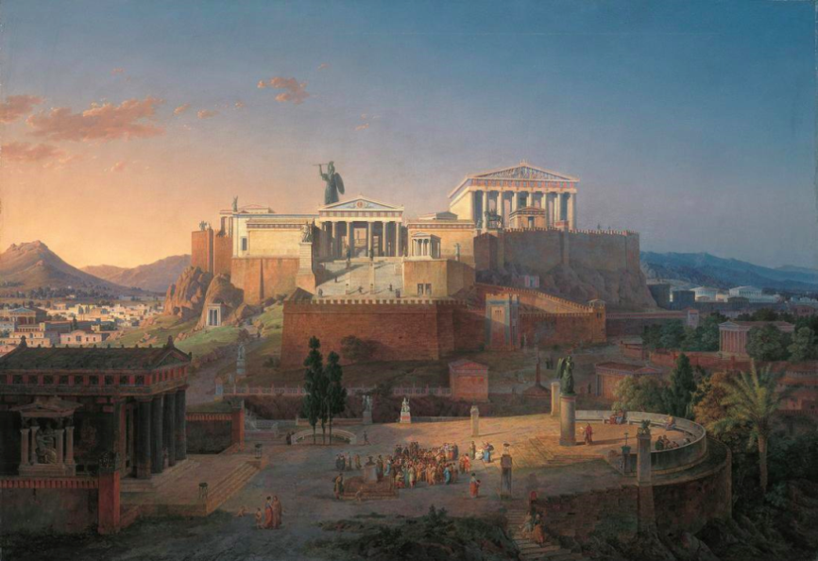
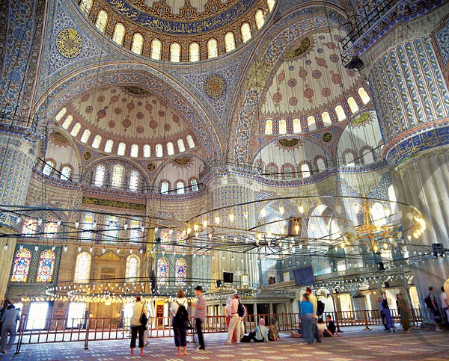
Stonehenge (i.e. 2000)
Persopolis, Darius (i.e. VI-V. sz.)
Akropolisz (i.e. IV-III. sz.)
rekonstrukció , Leo von Klenze, 1846
Hagia Sophia, 1609-16

Slide 4
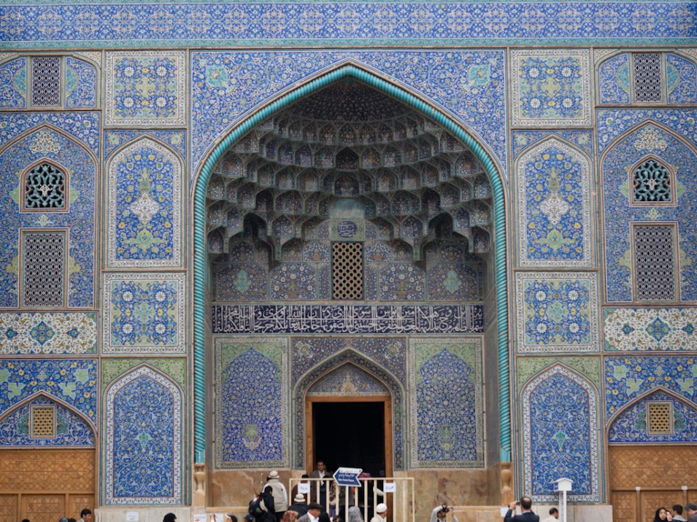
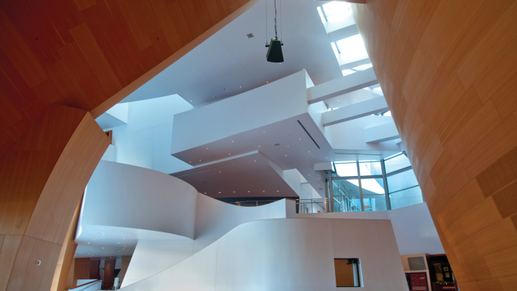
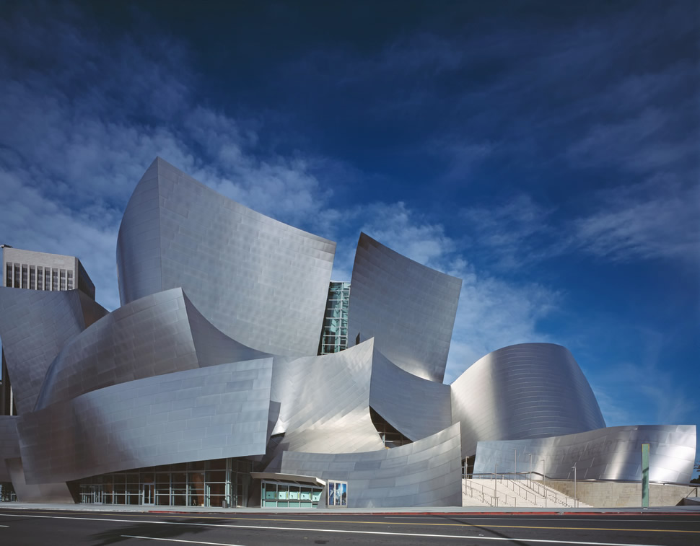
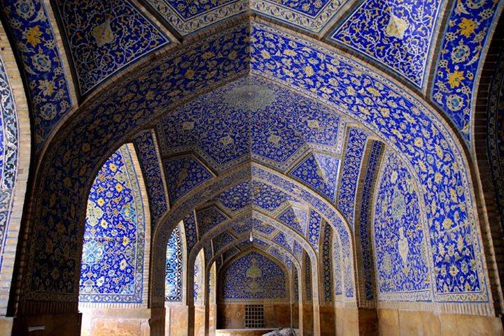
Walt Disney Concert Hall
Iszfahán

Slide 5
Művészet Kórélettana
Választható kreditpontos graduális és posztgraduális tantárgy
2015/2016. II. félév
Az épített környezet pszichológiája
Dr. Dúll Andrea, tanszékvezető
Kórélettani Intézet
Nephrológiai Kutató és Képző Központ
Elméleti Doktori Iskola - Semmelweis Egyetem

Slide 6
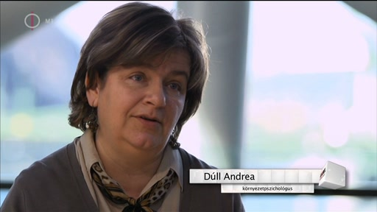
Dr. Dúll Andrea (Debrecen)
- környezetpszichológus
- habilitált egyetemi docens a BME Szociológia és Kommunikáció Tanszékén
tanszékvezető az ELTE Pedagógiai Pszichológiai Kar Gazdaság- és
Környezetpszichológia Tanszékén
Kutatási területe: Környezetpszichológia kórélettana
elsődleges, másodlagos territóriumok, személy-környezet tranzakciók, az
épített és természeti környezet pszichológiai hatásának feltárása, környezeti
egészségpszichológia

